Slide 1
Modulární systém dalšího vzdělávání pedagogických pracovníků JmK v přírodních vědách a informatice CZ.1.07/1.3.10/02.0024
Prezentace zadání a řešení
Teorie grafů

Slide 2
Hádanky
Vyřešíte je?

Slide 3
Zadání

Slide 4
Řešení

Slide 5
Pozorování – stupně vrcholu grafu

Slide 6
Nesplnitelný domeček – stupně vrcholu

Slide 7
4 liché vrcholy

Slide 8
Řešení
Eulerovská cesta existuje v grafu, pokud mají všechny sudý stupeň, anebo existují právě dva vrcholy s lichým stupněm
Liché stupně jsou pro cestu „konečné stanice“, nemůže být více jak 2
U sudých stupňů platí, že při vstupu do vrcholu existuje také výstupní hrana
Začnu-li ve vrcholu s lichým stupněm, musím skončit po čase v jeho protějšku

Slide 9
Zadání

Slide 10
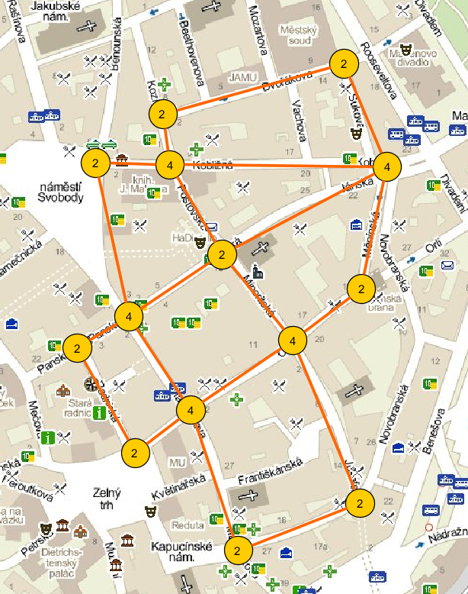
Řešení

Slide 11
Zadání

Slide 12
Řešení

Slide 13
Řešení

Slide 14
Bludiště řešení
Projekt učitelé

Slide 15
Zadání – neprůchodné bludiště

Slide 16
Řešení

Slide 17
Řešení
Pomocí funkce floodfill obarvíme souvislé části bludiště
Místo, kde se části potkávají stačí prokopat pouze jednu zeď
Na všech ostatních místech je třeba prokopat alespoň dvě zdi

Slide 18
Zadání – neprůchodné bludiště

Slide 19
Řešení

Slide 20
3D bludiště - zadání

Slide 21
Řešení

Slide 22
Řešení

Slide 23
Řešení

Slide 24
Řešení
Řešení staví opět na souvislých částech bludiště
Ty redukuje na vrcholy grafu
Žebříky tvoří spojnice mezi vrcholy
Ve výsledném grafu snadno nalezneme nejkratší cestu do cíle (A-H-K-J-E-I-M-P)

Slide 25
Zadání – bludiště s dveřmi

Slide 26
Řešení

Slide 27
Řešení – strom prohledávání

Slide 28
Řešení – strom prohledávání
V první části řešení vytvoříme z bludiště graf, vrcholy tvoří místnosti se seznamem klíčů, hrany potom potřebný klíč
Následně prohledáme tento graf do šířky
Na grafu je patrné kudy vede nejrychlejší cesta k cíli

Slide 29
Grafová algoritmizace
Jak řešit problémy pomocí počítače?

Slide 30
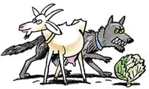
Vlk, koza, zelí
Zamyslete se, jak byste řešili úlohu pomocí počítače?
Jak zakódovat stav hry
Jak hru hrát?
Jak ověřit, že jsme hru vyřešili?

Slide 31
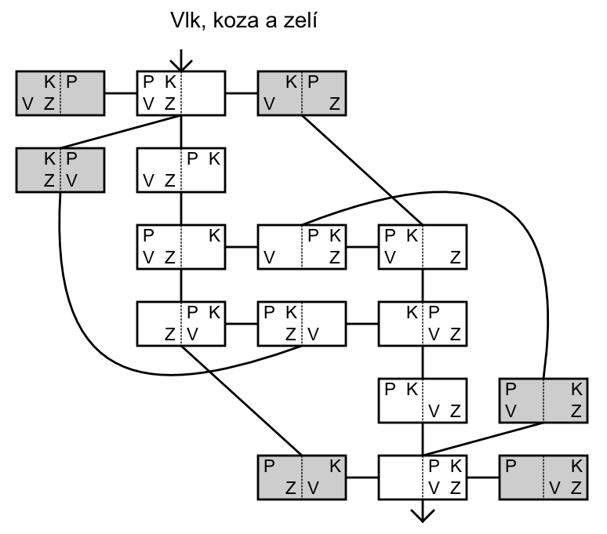
Vlk, koza, zelí
Je třeba prozkoumat stavový prostor hry
„do šířky“
„do hlouby“

Slide 32
Bludiště

Slide 33
Bludiště
Jak kódovat zadání hry?
Jak úlohu řešit počítačem?
Jak ověřit výsledné řešení?

Slide 34
Bludiště řešení
Bludiště si zakódujeme textově
Postupně procházíme, pamatujeme si pozici panáčka (souřadnice [x,y]) a navštívená místa

Slide 35
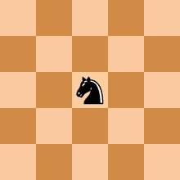
Koníkova cesta
Jak kódovat zadání hry?
Jak úlohu řešit počítačem?
Jak ověřit výsledné řešení?

Slide 36
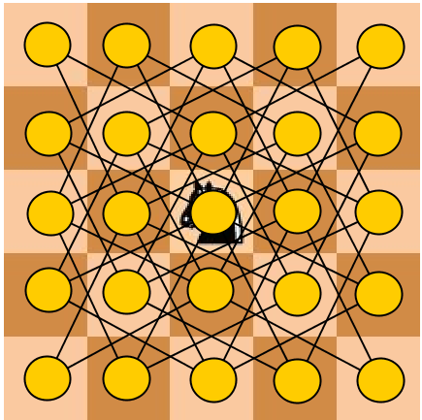
Řešení 1
Šachovnci si převedeme na graf
V grafu hledáme cestu, která navštívi všechny vrcholy právě jednou

Slide 37
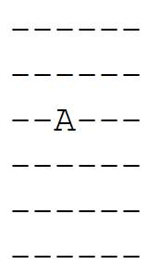
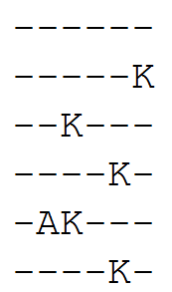
Řešení 2
Šachovnici si zakódujeme textově
Postupně procházíme do šířky stavový prostor hádanky
Navštívíme-li všechna políčka, máme řešení

Slide 38
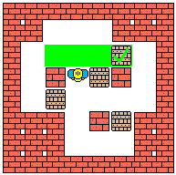
Sokoban
Cílem hry je přesunout bedny na zelená políčka
V jeden okamžik můžeme tlačit pouze jednu bednu
Mnoho simulátorů na internetu

Slide 39
Sokoban
Jak kódovat zadání hry?
Jak úlohu řešit počítačem?
Jak ověřit výsledné řešení?

Slide 40
Řešení
Bludiště zakódujeme pomocí textového formátu

Slide 41
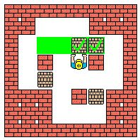
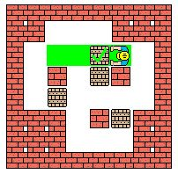
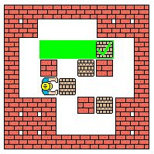
Řešení
Postupně procházíme jednotlivé stavy a jejich následníky
Přirozená ilustrace použití fronty a zásobníku

Slide 42
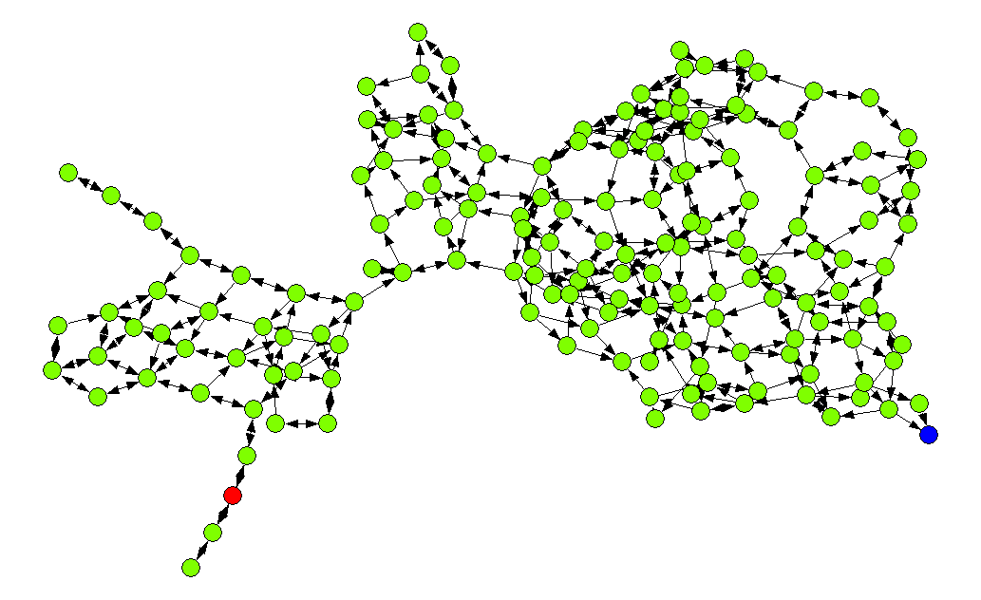
Řešení
Stavový prostor „živých“ stavů

